Slide 1

CHƯƠNG TRÌNH DẠY HỌC TRÊN TRUYỀN HÌNH
MÔN TOÁN 9

Slide 2
ÔN TẬP CHƯƠNG III (tiết 2)
Giáo viên: Đào Duy Tập
Trường THCS Tả Thanh Oai – Thanh Trì

Slide 3
A. TÓM TẮT CÁC KIẾN THỨC CẦN NHỚ

Slide 4
Liên hệ giữa dây, cung và đường kính
Các loại góc liên quan với đường tròn
GÓC VỚI ĐƯỜNG TRÒN
Tứ giác nội tiếp
Đường tròn nội tiếp và đường tròn ngoại tiếp đa giác đều
Độ dài đường tròn, cung tròn, diện tích hình tròn, hình quạt tròn

Slide 5



III. Các định lí về tứ giác nội tiếp:
Nội dung | Hình vẽ | Kí hiệu hình học
Một tứ giác có tổng số đo hai góc đối diện bằng ${180}^{o}$ thì nội tiếp được đường tròn và ngược lại
Tứ giác ABCD nội tiếp đường tròn
$⇔$ $\left[\begin{aligned}\hat{A}+\hat{C}= {180}^{O} \\ \hat{B}+\hat{D}= {180}^{O}\end{aligned}\right.$

Slide 6


Dấu hiệu nhận biết tứ giác nội tiếp:
$$α$$
$$α$$
1) Tứ giác có tổng số đo hai góc đối bằng 180⁰.
2) Tứ giác có 4 đỉnh cách đều một điểm (mà ta có thể xác định được). Điểm đó là tâm đường tròn ngoại tiếp tứ giác.
3) Tứ giác có hai đỉnh kề nhau cùng nhìn cạnh chứa hai đỉnh còn lại dưới một góc $α$.
4) Tứ giác có góc ngoài tại một đỉnh bằng góc trong của đỉnh đối diện.

Slide 7
IV. Các định lí về đường tròn ngoại tiếp
và đường tròn nội tiếp của đa giác đều:
A
B
r
R
F
C
O
E
D
Bất kì đa giác đều nào cũng có một và chỉ một đường tròn ngoại tiếp,
có một và chỉ một đường tròn nội tiếp
Đặc biệt: Trong đa giác đều, tâm của đường tròn ngoại tiếp trùng với
tâm của đường tròn nội tiếp và được gọi là tâm của đa giác đều

Slide 8
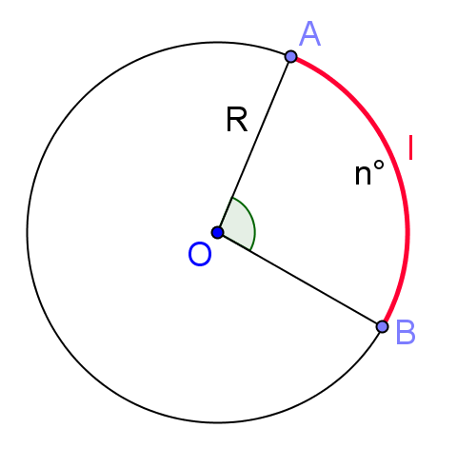


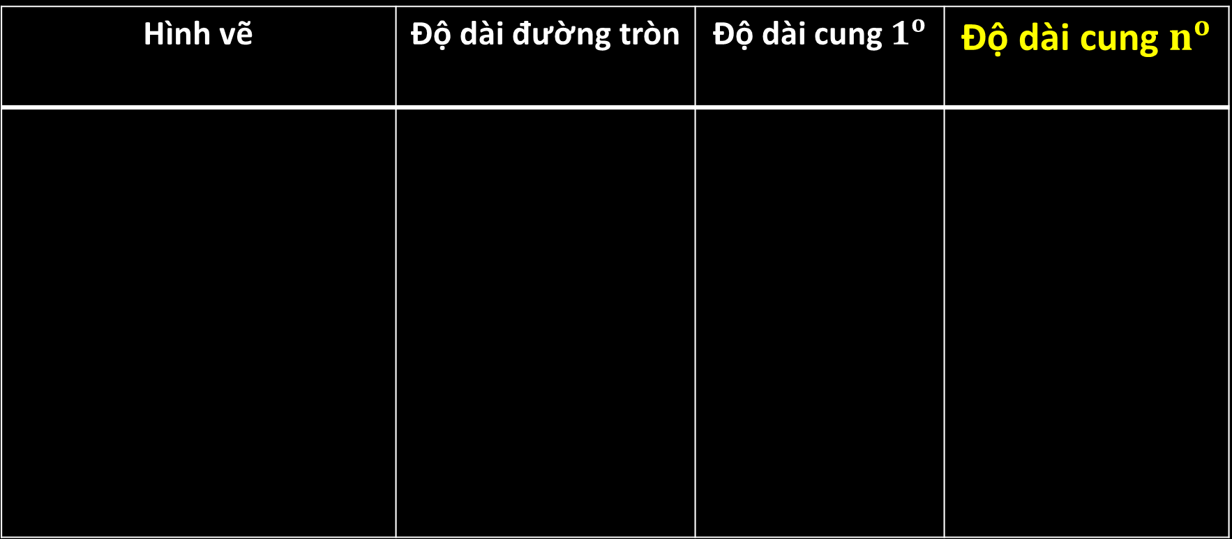


V. Các công thức tính độ dài cung tròn, diện tích hình quạt tròn:
1. Công thức tính độ dài cung tròn:
Hình vẽ | Độ dài đường tròn | Độ dài cung $1^{o}$ | Độ dài cung $n^{o}$
A
$$l$$
$$\frac{πR}{180}$$
$$l= \frac{πRn}{180}$$
$$C=2πR$$
O
B

Slide 9


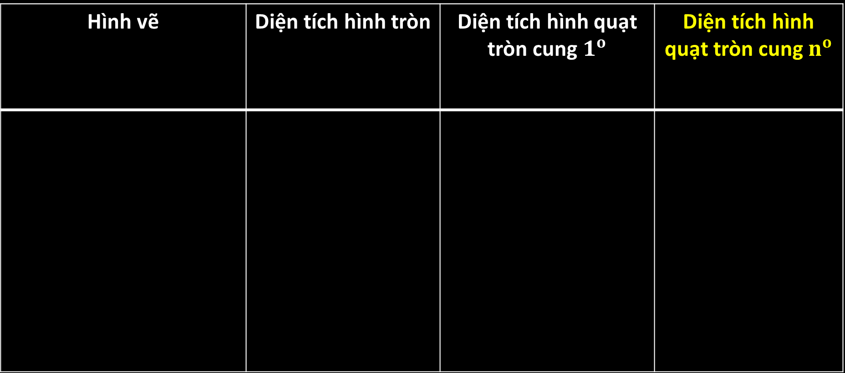



V. Các công thức tính độ dài cung tròn, diện tích hình quạt tròn:
2. Công thức tính diện tích hình quạt tròn:
Hình vẽ | Diện tích hình tròn | Diện tích hình quạt tròn cung $1^{o}$ | Diện tích hình quạt tròn cung $n^{o}$
A
R
$$n^{o}$$
$$\frac{πR^{2}}{360}$$
$$S= \frac{πR^{2}n}{360}$$
$$S=πR^{2}$$
O
B
$$S= \frac{lR}{2}$$

Slide 10
B. LUYỆN TẬP

Slide 11
Bài 90 (sgk- tr.104):
a) Vẽ hình vuông cạnh 4 cm.
b) Vẽ đường tròn ngoại tiếp hình vuông đó.
Tính bán kính R của đường tròn này.
c) Vẽ đường tròn nội tiếp hình vuông đó.
Tính bán kính r của đường tròn này.

Slide 12
Bài 90 (sgk-tr.104):
a) Vẽ hình vuông cạnh 4 cm.
b) Vẽ đường tròn ngoại tiếp hình vuông đó.
Tính bán kính R của đường tròn này.
A
4 cm
B
D
C

Slide 13





Bài 90 (sgk-tr.104):
b) Vẽ đường tròn ngoại tiếp hình vuông đó.
Tính bán kính R của đường tròn này.
Hướng dẫn giải:
Gọi $AC ∩BD= \left\{O\right\}$
- Vì tứ giác ABCD là hình vuông (gt)
⇒ $\left\{\begin{aligned}O là trung điểm của AC và BD \\ AC⊥\text{B}\text{D} tại O\end{aligned}\right.$
4 cm
A
B
$$R$$
⇒ $∆AOB$ vuông cân tại $O$
O
- Áp dụng định lý py-ta-go hoặc hệ thức giữa cạnh và góc trong tam giác vuông, ta tính được: $R=2\sqrt{2}$ cm
D
C

Slide 14
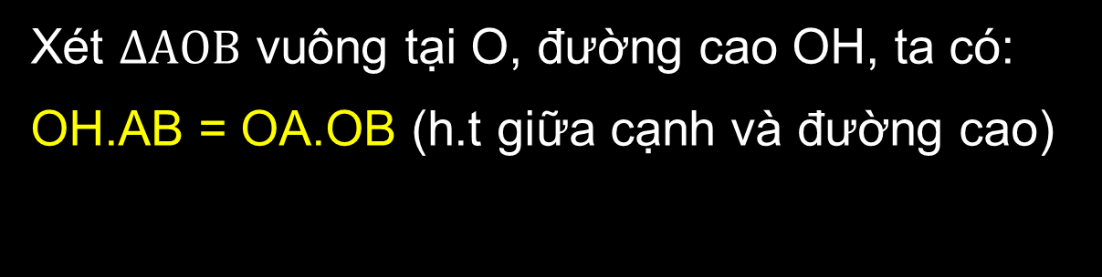


c) Vẽ đường tròn nội tiếp hình vuông đó.
Tính bán kính r của đường tròn này.
Bài 90 (sgk-tr.104):
Hướng dẫn giải:
Gọi H là chân đường vuông góc kẻ từ O đến AB
⇒ r = OH
Xét $∆AOB$ vuông tại O, đường cao OH, ta có:
OH.AB = OA.OB (h.t giữa cạnh và đường cao)
A
H
B
$$r$$
Thay số ta tính được $r= \frac{2\sqrt{2}.2\sqrt{2}}{4}=2$ (cm)
O
Vậy bán kính r = 2 cm
D
C

Slide 15
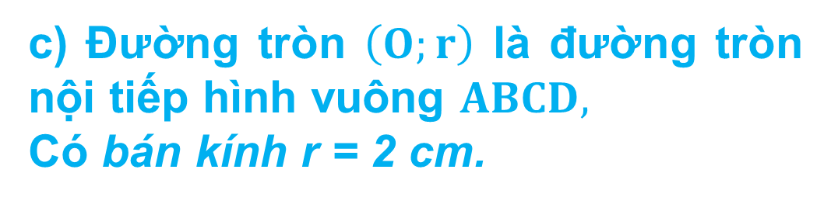
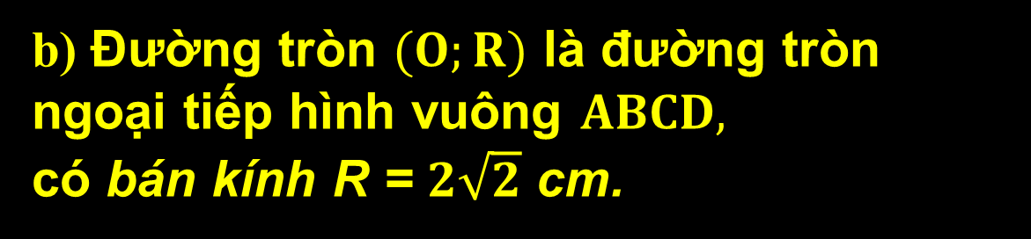


Bài 90 (sgk-tr.104): Kết quả
a) Vẽ hình vuông cạnh 4 cm.
b) Đường tròn $(O;R)$ là đường tròn ngoại tiếp hình vuông $ABCD,$
có bán kính R = $2\sqrt{2}$ cm.
A
4 cm
B
$$r$$
c) Đường tròn $\left(O;r\right)$ là đường tròn nội tiếp hình vuông $ABCD,$
Có bán kính r = 2 cm.
O
$$R$$
D
C

Slide 16

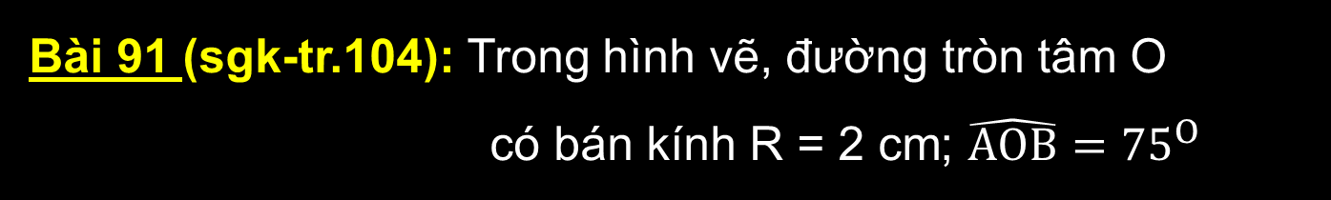



Bài 91 (sgk-tr.104): Trong hình vẽ, đường tròn tâm O
có bán kính R = 2 cm; $\hat{AOB}={75}^{O}$
$$sđ\overset{⏜}{ApB}.$$
a) Tính
b) Tính độ dài hai cung
$\overset{⏜}{AqB}$ và
$$\overset{⏜}{ApB}.$$
c) Tính diện tích hình quạt tròn OAqB.
p
2 cm
A
O
$${75}^{o}$$
q
B

Slide 17
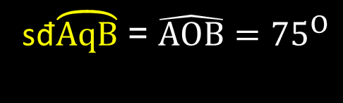


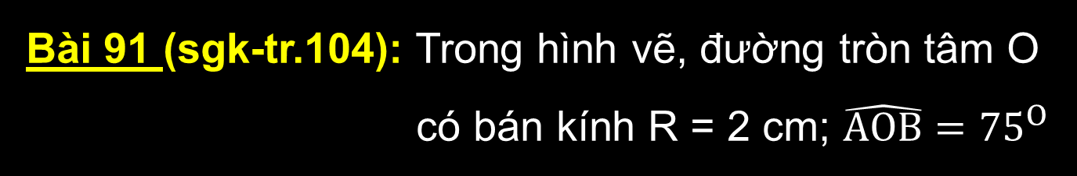



Bài 91 (sgk-tr.104): Trong hình vẽ, đường tròn tâm O
có bán kính R = 2 cm; $\hat{AOB}={75}^{O}$
$$sđ\overset{⏜}{ApB}.$$
a) Tính
Hướng dẫn giải:
sđ$\overset{⏜}{AqB}$ = $\hat{AOB}={75}^{O}$
Xét (O) có:
$sđ\overset{⏜}{ApB}+sđ\overset{⏜}{AqB}$ = ${360}^{o}$
p
2 cm
A
$⇒sđ\overset{⏜}{ApB}$ = ${360}^{o} −sđ\overset{⏜}{AqB}$ = ${360}^{o} −{75}^{o}$
O
$${75}^{o}$$
⇒ $sđ\overset{⏜}{ApB}=$ ${285}^{o}$
q
B

Slide 18

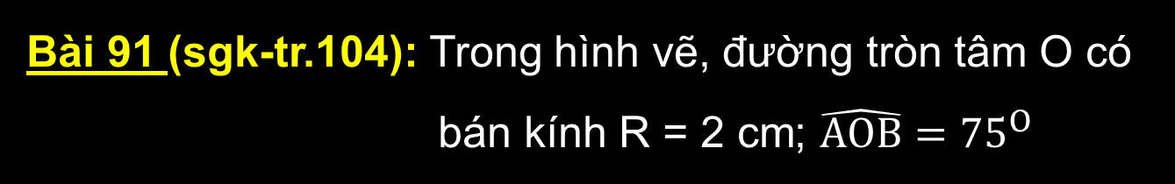

Bài 91 (sgk-tr.104): Trong hình vẽ, đường tròn tâm O có
bán kính R = 2 cm; $\hat{AOB}={75}^{O}$
b) Tính độ dài hai cung
$\overset{⏜}{AqB}$ và
$$\overset{⏜}{ApB}.$$
p
2 cm
A
O
$${75}^{o}$$
q
B

Slide 19



Công thức tính độ dài cung tròn:
Hình vẽ | Độ dài đường tròn | Độ dài cung $1^{o}$ | Độ dài cung $n^{o}$
A
$$l$$
$$\frac{πR}{180}$$
$$l= \frac{πRn}{180}$$
$$C=2πR$$
O
B

Slide 20
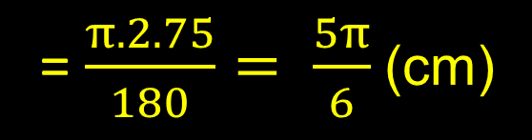


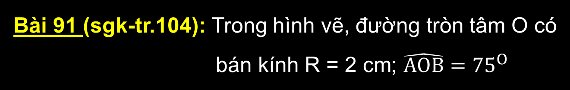
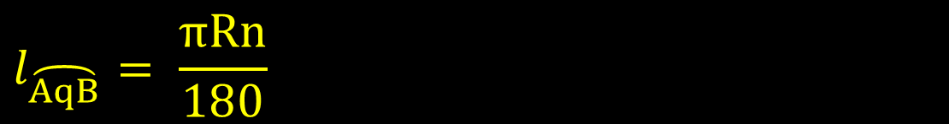


Bài 91 (sgk-tr.104): Trong hình vẽ, đường tròn tâm O có
bán kính R = 2 cm; $\hat{AOB}={75}^{O}$
b) Tính độ dài hai cung
$\overset{⏜}{AqB}$ và
$$\overset{⏜}{ApB}.$$
Hướng dẫn giải:
Áp dụng công thức tính độ dài cung tròn, ta có:
$$l_{\overset{⏜}{AqB}}= \frac{πRn}{180}$$
p
A
= $\frac{π.2.75}{180}= \frac{5π}{6}$(cm)
2 cm
O
$${75}^{o}$$
$$l_{\overset{⏜}{ApB}}= \frac{πRn}{180}$$
q
= $\frac{π.2.285}{180}= \frac{19π}{6}$ (cm)
B

Slide 21
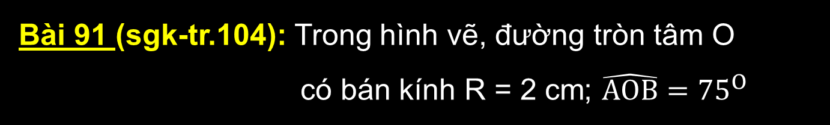
Bài 91 (sgk-tr.104): Trong hình vẽ, đường tròn tâm O
có bán kính R = 2 cm; $\hat{AOB}={75}^{O}$
c) Tính diện tích hình quạt tròn OAqB.
p
2 cm
A
O
$${75}^{o}$$
q
B

Slide 22

V. Các công thức tính độ dài cung tròn, diện tích hình quạt tròn:
2. Công thức tính diện tích hình quạt tròn:
Hình vẽ | Diện tích hình tròn | Diện tích hình quạt tròn cung $1^{o}$ | Diện tích hình quạt tròn cung $n^{o}$
A
R
$$n^{o}$$
$$\frac{πR^{2}}{360}$$
$$S= \frac{πR^{2}n}{360}$$
$$S=πR^{2}$$
O
B
$$S= \frac{lR}{2}$$

Slide 23

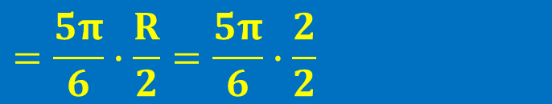


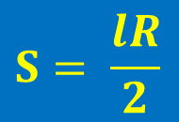

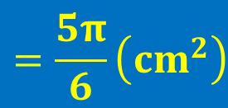
Bài 91 (sgk-tr.104): Trong hình vẽ, đường tròn tâm O
có bán kính R = 2 cm; $\hat{AOB}={75}^{O}$
c) Tính diện tích hình quạt tròn OAqB.
Hướng dẫn giải:
Áp dụng công thức tính diện tích hình quạt tròn, ta có:
p
2 cm
A
$$S= \frac{πR^{2}n}{360}$$
$$= \frac{π.2^{2}.75}{360}$$
$$= \frac{5π}{6} \left({cm}^{2}\right)$$
O
$${75}^{o}$$
q
B
$$S= \frac{lR}{2}$$
$$=\frac{5π}{6}∙\frac{R}{2}=\frac{5π}{6}∙\frac{2}{2}$$
$$=\frac{5π}{6}\left({cm}^{2}\right)$$

Slide 24


Bài 97 (sgk-tr.105):
Cho tam giác ABC vuông ở A. Trên AC lấy một điểm M và vẽ đường tròn đường kính MC. Kẻ BM cắt đường tròn tại D. Đường thẳng DA cắt đường tròn tại S. Chứng minh rằng :
a) ABCD là một tứ giác nội tiếp.
B
b) $\hat{ABD}=\hat{ACD}$
c) CA là tia phân giác của $\hat{SCB}$
C
A
M
O
S
?
D

Slide 25

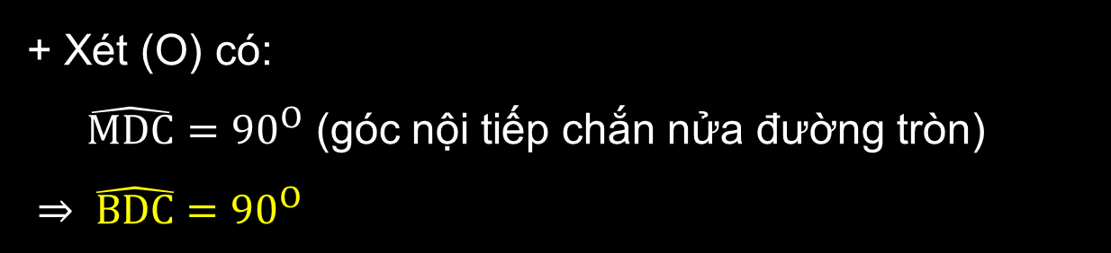


a) Chứng minh tứ giác ABCD là một tứ giác nội tiếp.
Bài 97 (sgk-tr.105):
Hướng dẫn giải:
Gọi O là tâm đường tròn đường kính MC
+ Xét (O) có:
$\hat{MDC}={90}^{O}$ (góc nội tiếp chắn nửa đường tròn)
$$⇒ \hat{BDC}={90}^{O}$$
B
M
O
C
+ Tứ giác ABCD có : $\hat{BAC}={90}^{O}$ (gt)
$⇒ \hat{BDC}=\hat{BAC}= {90}^{O}$
A
S
?
$${90}^{O}$$
Có $\hat{BDC} và \hat{BAC}$ ở vị trí 2 đỉnh kề nhau cùng nhìn cạnh BC dưới góc ${90}^{O}$
D
⇒ tứ giác ABCD là tứ giác nội tiếp đường tròn đường kính BC (dấu hiệu nhận biết)

Slide 26
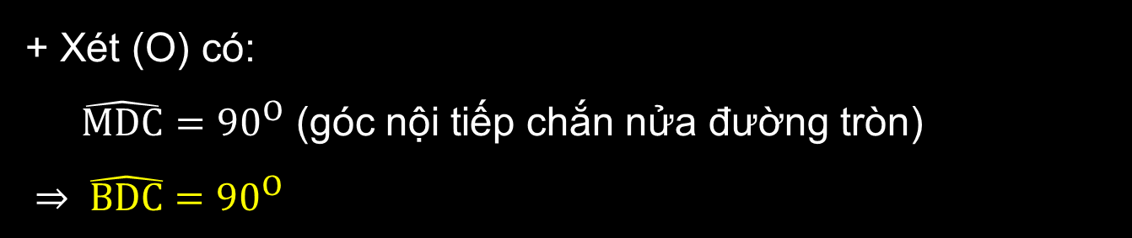
a) Chứng minh tứ giác ABCD là một tứ giác nội tiếp.
Bài 97 (sgk-tr.105):
Hướng dẫn giải:
+ Tứ giác ABCD có : $\hat{BAC}={90}^{O}$ (gt)
B
+ Xét (O) có:
$\hat{MDC}={90}^{O}$ (góc nội tiếp chắn nửa đường tròn)
$$⇒ \hat{BDC}={90}^{O}$$
M
O
C
A
S
⇒ A và D cùng nằm trên đường tròn đường kính BC .
D
Vậy tứ giác ABCD là tứ giác nội tiếp đường tròn đường kính BC

Slide 27

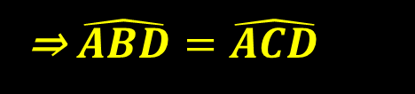

b) Chứng minh: $\hat{ABD}=\hat{ACD}$
Bài 97 (sgk-tr.105):
Hướng dẫn giải:
Cách 1:
Chứng minh $∆ABM∽ ∆DCM$ (g-g)
⇒ $\hat{ABD}=\hat{ACD}$
Cách 2:
B
Xét đường tròn đường kính BC, có:
$\hat{ABD}=\hat{ACD}$ (2 góc nội tiếp cùng chắn cung AD)
M
O
C
A
⇒ điều phải chứng minh
S
D

Slide 28
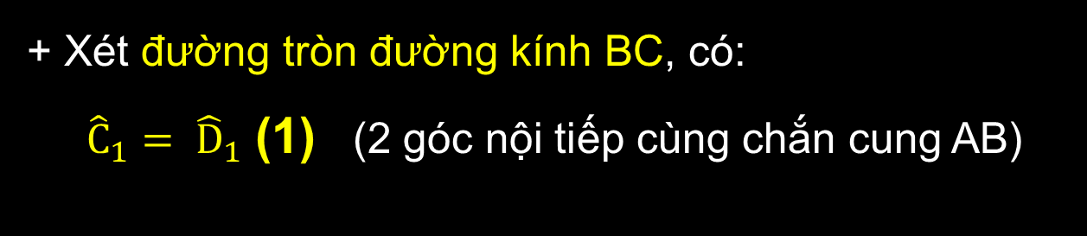
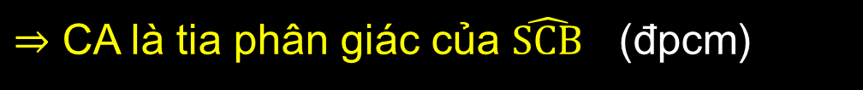

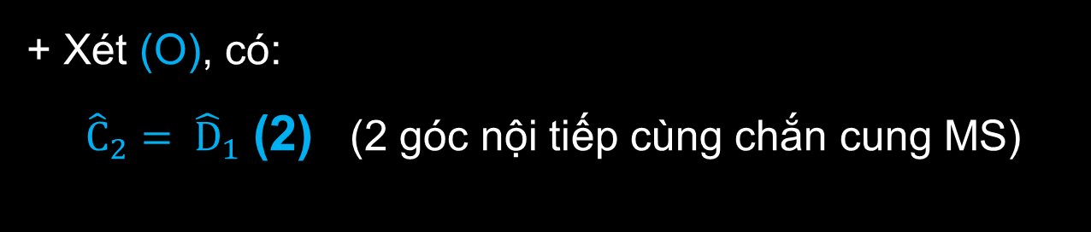
c) Chứng minh CA là tia phân giác của $\hat{SCB}$
Bài 97 (sgk-tr.105):
Hướng dẫn giải:
B
+ Xét đường tròn đường kính BC, có:
${\hat{C}}_{1}= {\hat{D}}_{1}$ (1) (2 góc nội tiếp cùng chắn cung AB)
1
C
+ Xét (O), có:
${\hat{C}}_{2}= {\hat{D}}_{1}$ (2) (2 góc nội tiếp cùng chắn cung MS)
A
M
O
2
S
1
1
D
Từ (1) và (2) suy ra : ${\hat{C}}_{1}= {\hat{C}}_{2}$
$⇒$ CA là tia phân giác của $\hat{SCB}$ (đpcm)

Slide 29







Bài 97 (sgk-tr.105). Chứng minh:
c) CA là tia phân giác của $\hat{SCB}$
a) ABCD là một tứ giác nội tiếp.
Hướng dẫn giải:
b) $\hat{ABD}=\hat{ACD}$
Vì 4 điểm M, C, S, D cùng thuộc (O)
c) CA là tia phân giác của $\hat{SCB}$
⇒ tứ giác MCSD là tứ giác nội tiếp (O)
⇒ $\hat{SCM}+\hat{MDS}$ = ${180}^{O}$ (tính chất tứ giác nội tiếp)
Mà ${\hat{D}}_{1}$ $+\hat{MDS}$ = ${180}^{O}$ (tính chất 2 góc kề bù)
$⇒\hat{SCM}=$ ${\hat{D}}_{1}$
}
$⇒\hat{SCM}=$ ${\hat{C}}_{1}$
1
Dễ c/m: ${\hat{C}}_{1}=$ ${\hat{D}}_{1}$
1
$⇒$ CA là tia phân giác của $\hat{SCB}$ (đpcm)

Slide 30
ĐỀ THI TUYỂN SINH LỚP 10 THPT
Năm học 2019- 2020
Câu IV (3,0 điểm):
Cho tam giác ABC có ba góc nhọn (AB < AC) nội tiếp (O). Hai đường cao BE và CF của tam giác ABC cắt nhau tại điểm H.
1) Chứng minh 4 điểm B, C, E, F cùng thuộc một đường tròn.
2) Chứng minh đường thẳng OA vuông góc với đường thẳng EF.
3) Gọi K là trung điểm của BC. Đường thẳng AO cắt đường thẳng BC tại I, đường thẳng EF cắt đường thẳng AH tại P. Chứng minh tam giác APE đồng dạng với tam giác AIB và đường thẳng KH song song với đường thẳng IP.

Slide 31

Câu IV (3,0 điểm): Cho tam giác ABC có ba góc nhọn (AB < AC) nội tiếp (O). Hai đường cao BE và CF của tam giác ABC cắt nhau tại điểm H.
1) Chứng minh 4 điểm B, C, E, F cùng thuộc một đường tròn.
Hướng dẫn giải:
- Dễ thấy: $\hat{BEC}=\hat{BFC}= {90}^{O}$
$⇒$ E và F cùng nằm trên đường tròn đường kính BC
Vậy 4 điểm B, C, E, F cùng thuộc đường tròn đường kính BC

Slide 32

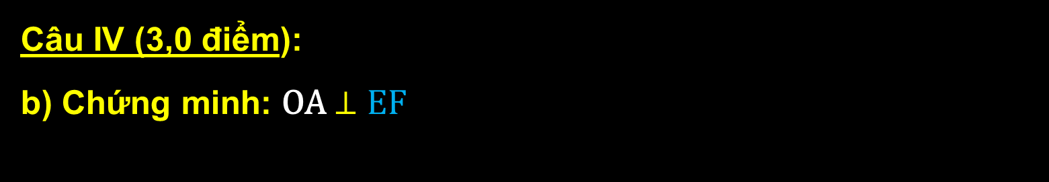




Câu IV (3,0 điểm):
b) Chứng minh: OA $⊥$ EF
y
Kẻ đường thẳng xy là tiếp tuyến tại A của (O)
- Xét (O), có: $\hat{ABC}=\hat{CAy}\left(=\frac{1}{2}sđ\overset{⏜}{AC}\right)$
x
K
- Có: $\hat{ABC}=\hat{AEF}$ (cùng bù với $\hat{FEC}$)
⇒ $\hat{CAy}=\hat{AEF}$
H
⇒ xy // EF
mà xy $⊥$ OA (tính chất tiếp tuyến)
⇒ OA $⊥$ EF

Slide 33
HƯỚNG DẪN VỀ NHÀ
- Hiểu và vận dụng được các công thức tính bán kính đường tròn nội tiếp, ngoại tiếp đa giác đều; cách tính độ dài cung tròn, diện tích hình quạt tròn.
- Ghi nhớ định lí, dấu hiệu nhận biết tứ giác nội tiếp để vận dụng làm bài tập.
- Tự luyện các bài tập hình tổng hợp.

Slide 34
CHƯƠNG TRÌNH DẠY HỌC TRÊN TRUYỀN HÌNH
MÔN TOÁN 9

